Slide 1
Manajemen Kualitas
*Imelda Atastina*
*editted by APK*
SE 3773 Manajemen Proyek Teknologi Informasi
SE 3773 MPTI- Kualitas

Slide 2
Tujuan Paparan
Memahami manfaat manajemen kualitas
Memahami proses dalam manajemen kualitas
Mengenal tools yang yang dapat digunakan untuk melakukan manajemen kualitas
SE 3773 MPTI – Kualitas

Slide 3
What Is Quality?
The International Organization for Standardization (ISO) defines quality as the totality of characteristics of an entity that bear on its ability to satisfy stated or implied needs
Kualitas dapat ditentukan berdasarkan:
  conformance to requirements: memenuhi spesifikasi yang tertulis
  fitness for use: memastikan bahwa produk dapat digunakan sesuai tujuan/ sasaran
SE 3773 MPTI – Kualitas

Slide 4
Definisi
Manajemen Kualitas Proyek adalah proses yang dilakukan, untuk menjamin proyek dapat memenuhi kebutuhan yang telah disepakati, melalui aturan-aturan mengenai kualitas, prosedur ataupun guidelines
SE 3773 MPTI - Kualitas

Slide 5
Tahapan Manajemen Kualitas
Perencanaan Kualitas
identifikasi standar kualitas yang relevan dengan proyek, dan menentukan cara memenuhi standar kualitas tsb
Penjaminan Kualitas
Menjalankan apa yang sudah direncanakan untuk menjamin bahwa tim proyek sudah menjalankan semua proses yang dibutuhkan untuk memenuhi standar kualitas yang relevan
Pengendalian Kualitas
Memonitor hasil-hasil proyek yang spesifik untuk memeriksa apakah sudah memenuhi kualifikasi standar relevan yang sudah disepakati dan mengidentifikasi cara untuk meningkatkan kualitas secara menyeluruh
SE 3773 MPTI – Kualitas

Slide 6
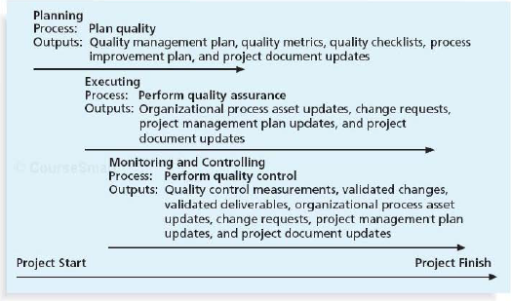
Gambaran Umum
Manajemen Kualitas
SE 3773 MPTI – Kualitas

Slide 7
Perencanaan Kualitas
Perlu merancang kualitas dan mengkomunikasikan faktor-faktor yang berkontribusi langsung untuk memenuhi permintaan pelanggan
Desain eksperimen dapat mengidentifikasi variabel-variabel yang paling berpengaruh terhadap keluaran proses
Beberapa aspek proyek IT yang mempengaruhi kualitas:
  Fungsionalitas/ fitur-fitur yang diinginkan oleh pengguna
  keluaran sistem, terutama tampilan layar dan laporan
  Performansi sistem,
  reliabilitas, dan
  maintainabilitas
SE 3773 MPTI – Kualitas

Slide 8
Ouput Proses Perencanaan Kualitas
Quality Management Plan
Dapat didokumentasikan secara formal maupun informal,namun harus dapat menjadi tuntunan agar proses maupun produk proyek menjadi berkualitas (apapun standar yang digunakan)
Quality Metrics
Digunakan saat proses penjaminan kualitas (QA) dan pengendalian kualitas (QC)
Contoh : reliability,failure rate, availibility,dsb
Quality Checklist
Daftar hal-hal yang harus dilakukan dalam rangka memenuhi kualitas proyek
Process Improvement Plan, Project Document Updates
SE 3773 MPTI – Kualitas

Slide 9
Penjaminan Kualitas
Proses ini dilakukan dalam rangka menjamin peningkatan yang terus menerus dari berbagai aspek, sehingga penggunaan sumber daya proyek dapat efektif dan efisien.
Proses ini berlangsung secara iteratif, dengan cara membuang semua aktivitas yang tidak memberi nilai tambah
Tujuannya agar proses berjalannya aktivitas, merupakan aktivitas yang berkualitas
SE 3773 MPTI -Kualitas

Slide 10
Contoh Rencana Penjaminan Kualitas
(US Dept of Energy Office of the CIO, Sw Quality & System Engineering, Templates)
1.0 Draft QA Plan
1.1 Introduction
1.2 Purpose
1.3 Policy Statement
1.4 Scope
2.0 Management
2.1 Organizational Structure
2.2 Roles and Responsibilities
2.2.1 Tech Monitor/ Senior
Management
2.2.2 Task Leader
2.2.3 QA Team
2.2.4 Technical Staff
3.0 Required Documentation
4.0 QA Procedures
4.1 Walkthrough Procedures
4.2 Review Process
4.2.1 Review Procedures
4.3 Audit Process
4.3.1 Audit Procedures
4.4 Evaluation Process
4.5 Process Improvement
5.0 Problem Reporting Procedures
5.1 Noncompliance Reporting Procedures
6.0 QA Metrics
Appendix
QA Checklist Forms
SE 3773 MPTI – Kualitas

Slide 11
PR-Perkelompok
Eksplore tentang Alat Penjaminan Kualitas:
Cari definisi, cara penggunaan, dan buat contoh penggunaannya
Cost-Benefit Analysis
Design of Experiment
Quality Audit
Process analysis
SE 3773 MPTI – Kualitas

Slide 12
Output Penjaminan Kualitas
Organizational Process Assets Updates
Change Requests
Perubahan yang dilakukan agar terjadi peningkatan secara efektif dan efisien dari aturan, prosedur dan proses dalam proyek, sehingga memberikan keuntungan lebih banyak bagi setiap stakeholders
Project Management Plan Updates
Project Document Updates
SE 3773 MPTI – Kualitas

Slide 13
Pengendalian Kualitas
Dilakukan untuk memonitor agar produk yang dihasilkan merupakan produk yang berkualitas
Dilakukan setelah ada produk yang dihasilkan oleh proyek, dapat berupa produk pada milestone atapun produk akhir proyek
SE 3773 MPTI – Kualitas

Slide 14
Output Utama Pengendalian Kualitas
Keputusan baik/tidaknya proyek berjalan berdasarkan baseline quality ataupun rencana pengendalian
Saran tindakan korektif atau preventif (jika ada)
Saran perbaikan aturan, prosedur ataupun proses
SE 3773 MPTI – Kualitas

Slide 15
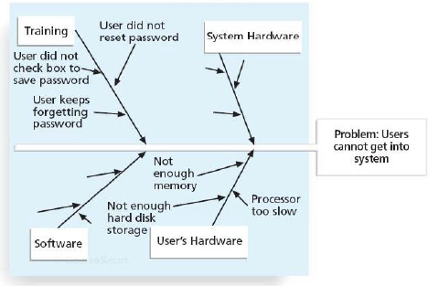
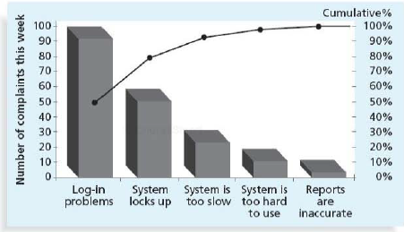
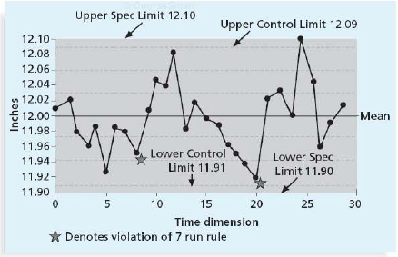
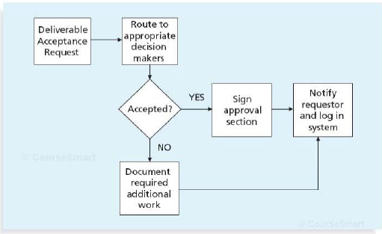
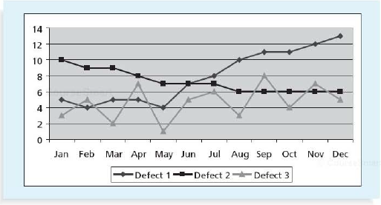
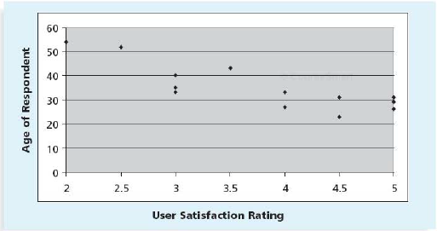
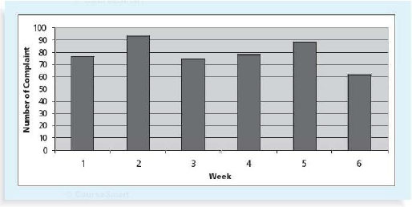
Alat Pengendalian Kualitas
Seven Basic Tools of Quality
Cause-and-effect diagrams
Control charts
Run chart
Scatter diagram
Histograms
Pareto charts
Flowcharts
SE 3773 MPTI – Kualitas

Slide 16
Statistical Sampling
Metoda pengambilan sampel populasi untuk memahami masalah yang ada.
Jumlah sample yg diambil berkaitan dengan “serepresentatif apa” data yang diinginkan.
Sample size =
.25 X (certainty Factor/acceptable error)²
SE 3773 MPTI – Kualitas

Slide 17
Certainty Factor
Desired Certainty | Certainty Factor
95% | 1.960
90% | 1.645
80% | 1.281
Contoh :
95% certainty: Sample size = 0.25 X (1.960/.05) ² = 384
90% certainty: Sample size = 0.25 X (1.645/.10)² = 68
80% certainty: Sample size = 0.25 X (1.281/.20)² = 10
SE 3773 MPTI – Kualitas

Slide 18
Six Sigma Defined
Six Sigma is “a comprehensive and flexible system for achieving, sustaining and maximizing business success. Six Sigma is uniquely driven by close understanding of customer needs, disciplined use of facts, data, and statistical analysis, and diligent attention to managing, improving, and reinventing business processes.”*
*Pande, Peter S., Robert P. Neuman, and Roland R. Cavanagh, The
Six Sigma Way. New York: McGraw-Hill, 2000, p. xi
SE 3773 MPTI – Kualitas

Slide 19
Informasi Dasar Six Sigma
Target kesempurnaan adalah mencapai tidak lebih dari 3.4 cacat per sejuta peluang
Prinsip Six Sigma dapat diterapkan pada berbagai proses bisnis
Proyek yang menggunakan Six Sigma sebagai alat kendali kualitasnya biasanya menggunakan 5 fase pengembangan yang disebut DMAIC (baca : de-MAY-ick)
SE 3773 MPTI – Kualitas

Slide 20
DMAIC
Define: Mendefinisikan masalah/peluang, proses dan kebutuhan pelanggan
Measure: Mendefinisikan pengukuran, mengumpulkannya, mengaturnya dan menampilkan data
Analyze: Membedah masalah untuk mendapatkan peluang peningkatan kualitas ( biasanya menggunakan fishbone/Ishikawa diagram)
Improve: Mensintesis solusi dan ide untuk menyelesaikan masalah (yg berkaitan dengan kualitas)
Control: Verifikasi kestabilan peningkatan dan solusi yang sudah diprediksi
SE 3773 MPTI – Kualitas

Slide 21
Keunikan Six Sigma
Memerlukan komitmen seluruh bagian organisasi
Organisasi memiliki kemampuan dan keinginan untuk mengadopsi sasaran yang berbeda, misalnya mengurangi error dan melakukan pekerjaan dengan lebih cepat
Merupakan filosofi operatif yang customer-focused dan membuang operasi tidak berguna, meningkatkan kualitas, serta meningkatkan performansi finansial pada level breakthrough
SE 3773 MPTI – Kualitas

Slide 22
Examples of Six Sigma Organizations
Motorola, Inc. pioneered the adoption of Six Sigma in the 1980s and saved about $14 billion
Allied Signal/Honeywell saved more than $600 million a year by reducing the costs of reworking defects and improving aircraft engine design processes
General Electric uses Six Sigma to focus on achieving customer satisfaction
SE 3773 MPTI – Kualitas - IMD

Slide 23
Six Sigma & Manajemen Proyek
Joseph M. Juran stated that “all improvement takes place project by project, and in no other way”
Sangat penting melakukan pemilihan proyek dengan hati-hati dan menerapkan kualitas yang lebih tinggi
Proyek Six Sigma harus berfokus pada masalah kualitas proyek atau “gap” antara keadaan sekarang dan keadaan yang diinginkan
Setelah memilih proyek Six Sigma, konsep, tools dan teknik manajemen yang ada dapat digunakan. Seperti membuat business cases, project charters, schedules, budgets, etc.
SE 3773 MPTI – Kualitas

Slide 24
Six Sigma dan Statistik
Sigma berarti standard deviation (dlm metoda ini) yang menyatakan seberapa besar variasi yang ada dalam sebuah distribusi data
Standard deviation adalah faktor utama dalam menentukan jumlah unit kegagalan dalam sebuah populasi
Standar Deviasi kecil menyatakan data berkumpul di sekitar pusat data dan hanya ada sedikit variasi dari data tsb
Data berdistribusi normal adalah data berbentuk lonceng, yaitu data yang simetris terhadap rata-ratanya
SE 3773 MPTI – Kualitas

Slide 25
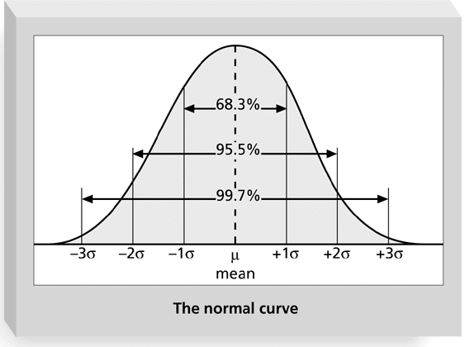
Standar Deviasi & Distribusi Normal
SE 3773 MPTI – Kualitas

Slide 26
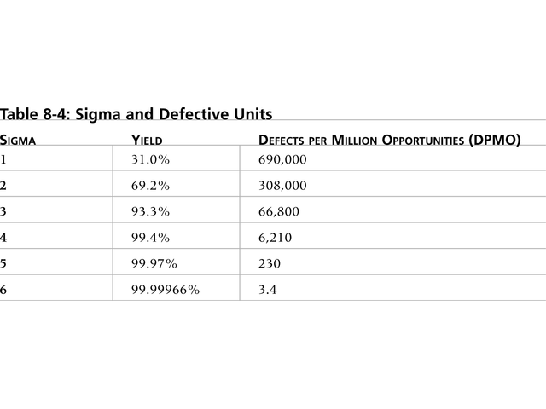
Tabel Konversi Six Sigma
Yield : jumlah unit yang dikerjakan dengan benar melalui proses-prosesnya
Defect : Jumlah unit yang gagal memenuhi kebutuhan pelanggan
Makin besar sigma, diharapkan makin banyak unit yang dapat ditangani dengan baik dan bagus kualitasnya
SE 3773 MPTI – Kualitas

Slide 27
Quality Control Charts and the Seven Run Rule
Control chart: tampilan data secara grafis yang mengilustrasikan hasil proses terhadap waktu. Grafik ini membantu mencegah cacat dan menentukan apakah sebuah proses terkendali/ tidak
Seven run rule: jika tujuh poin data seluruhnya di bawah atau di atas rata-rata, atau meningkat atau menurun, makan proses perlu dikaji untuk masalah non-random
SE 3773 MPTI – Kualitas

Slide 28
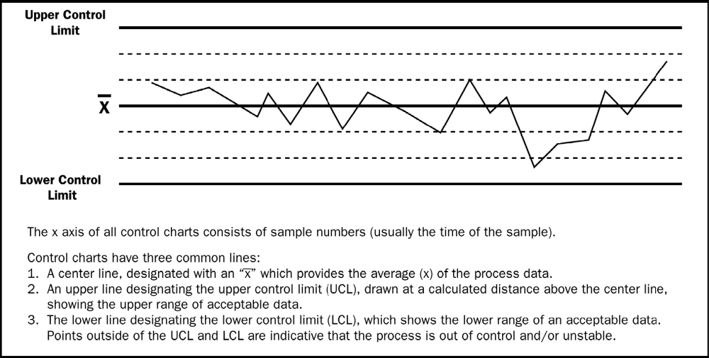
Contoh Quality Control Chart
SE 3773 MPTI – Kualitas

Slide 29
Testing/ Pengujian
Banyak digunakan dalam proyek-proyek IT
Banyak profesional IT yang melakukan testing hanya di bagian akhir pembuatan produk
Testing seharusnya dilakukan pada tiap tahapan dalam siklus hidup pembangunan produk
SE 3773 MPTI – Kualitas

Slide 30
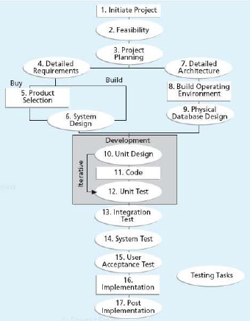
Testing Tasks in the Software Development Life Cycle
SE 3773 MPTI – Kualitas

Slide 31
Tipe-tipe Pengujian
Unit testing: menguji tiap komponen individual untuk memastikannya bebas cacat
Integration testing: menguji fungsionalitas kelompok komponen dan keterkaitan antar unit
System testing: menguji keseluruhan sistem sebagai satu entitas
User acceptance testing: pengujian independen oleh end user untuk menerima sistem yang diberikan
SE 3773 MPTI – Kualitas

Slide 32
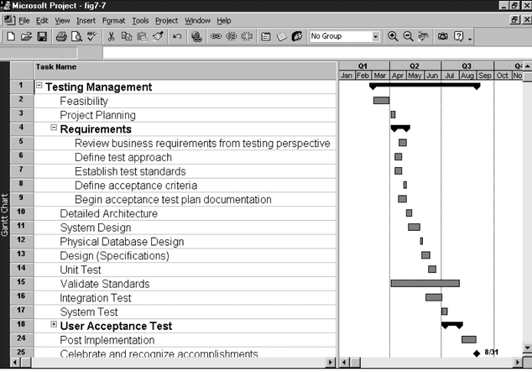
Gantt Chart for Building Testing into a Systems Development Project Plan
SE 3773 MPTI – Kualitas

Slide 33
Terima Kasih

